Slide 1
Детский сад «Елочка» с.Усть-Порозиха,филиал МБДОУ-детский сад «Березка» с.Шипуново
Тематический день
«Один день без игрушек»
с.Усть-Порозиха
2025 год

Slide 2
Детский сад «Елочка» с.Усть-Порозиха,филиал МБДОУ-детский сад «Березка» с.Шипуново –
территория детства

Slide 3
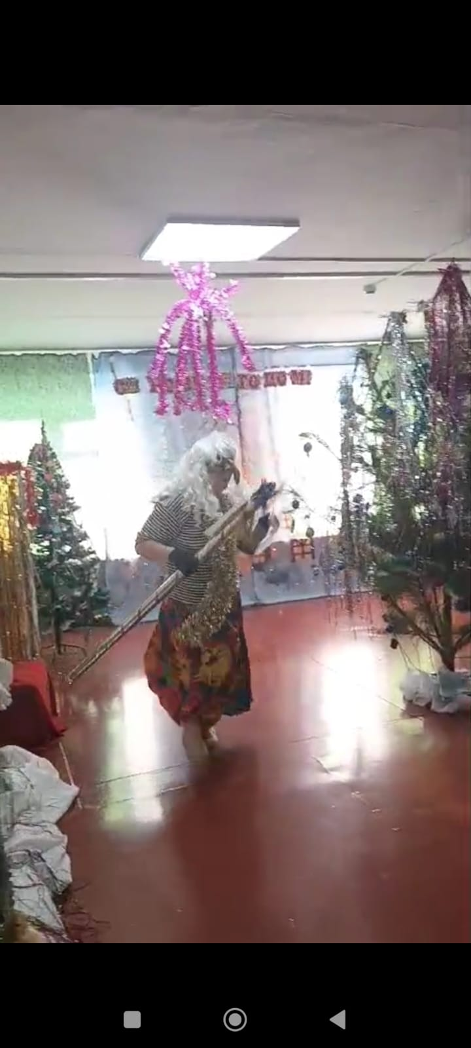
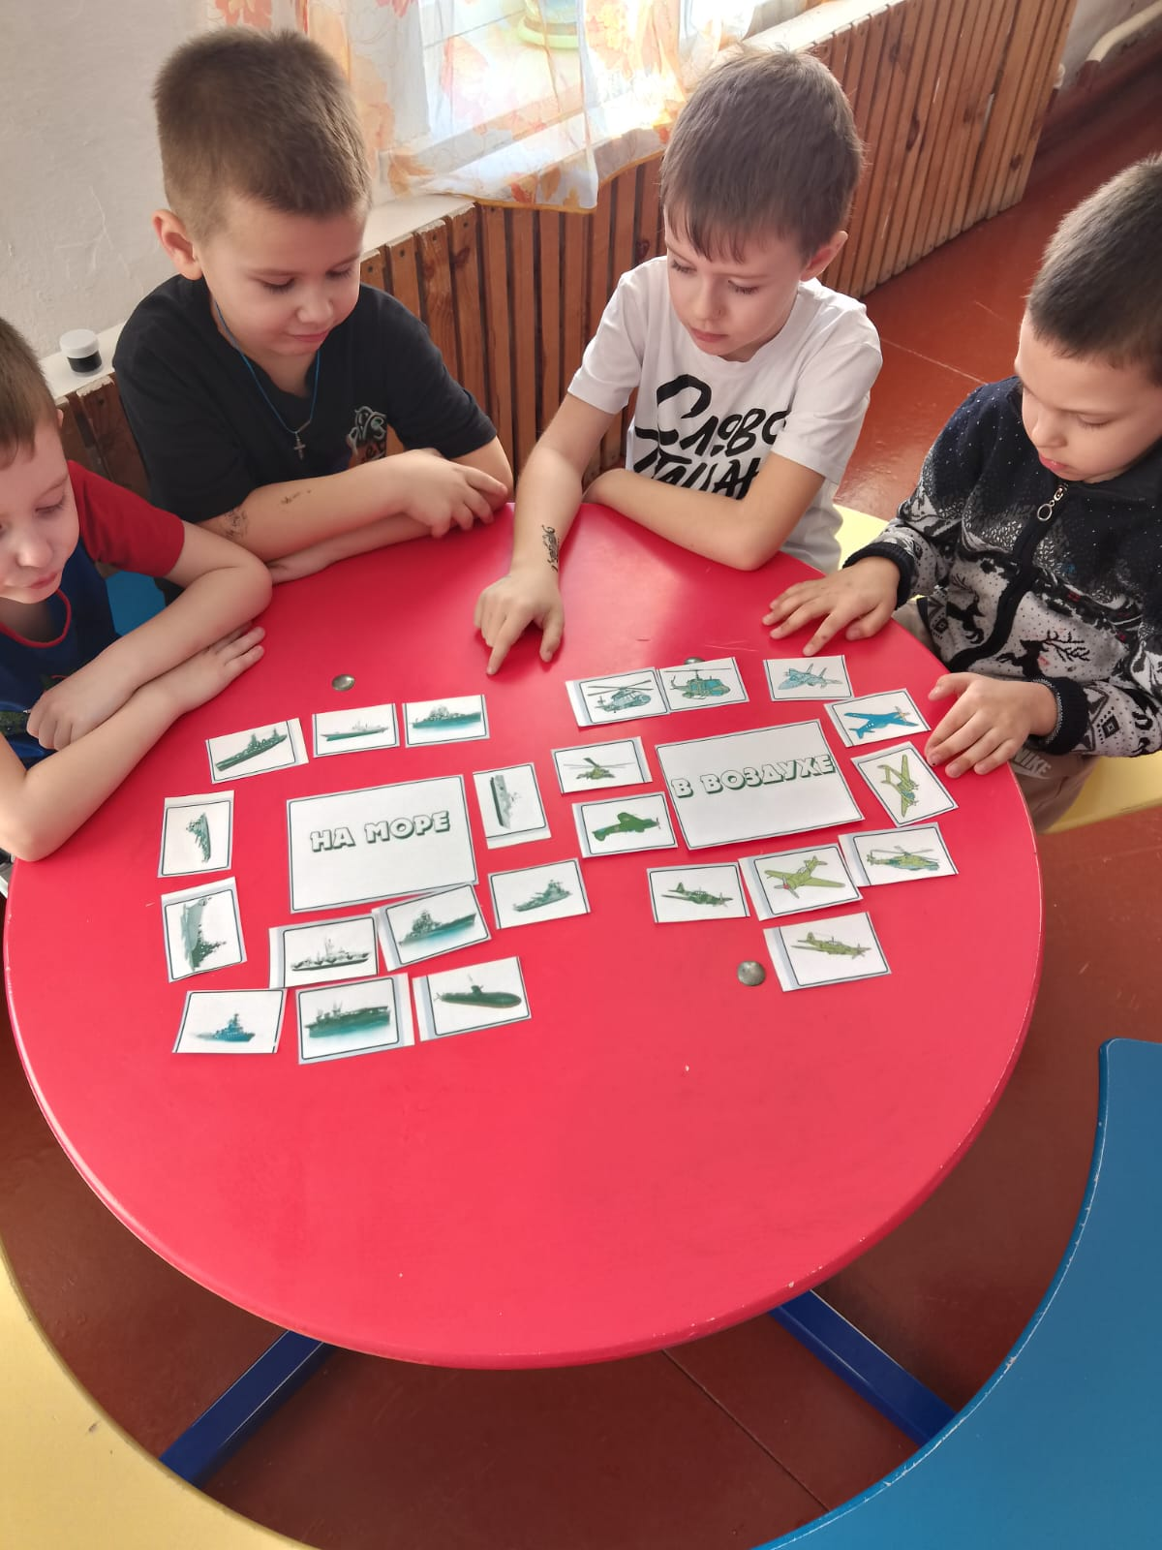
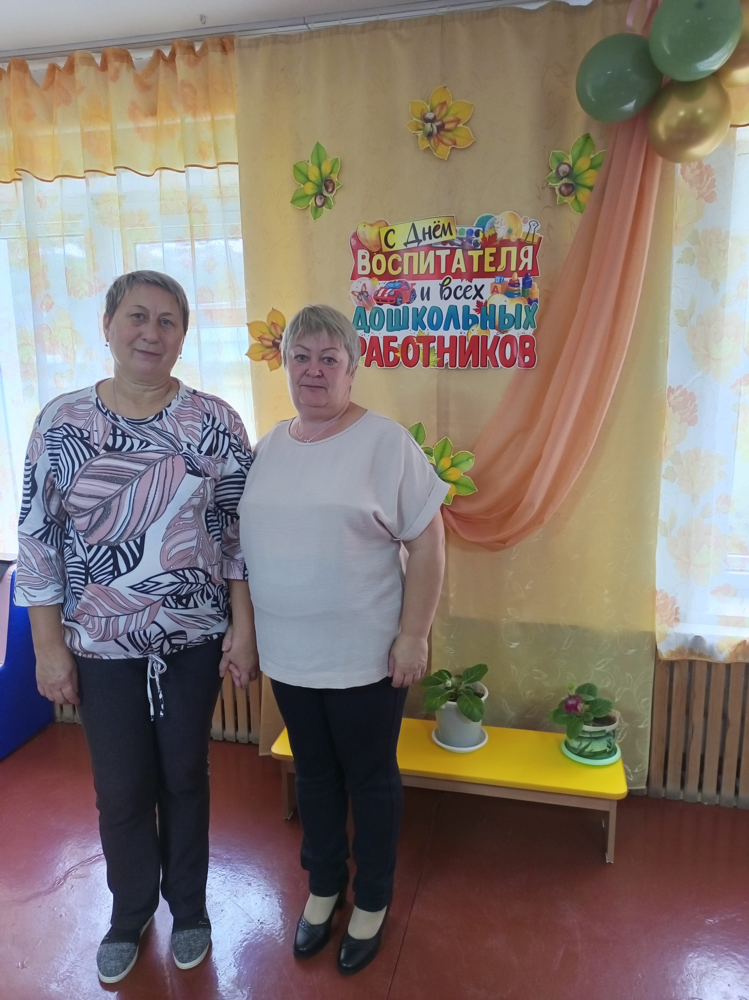
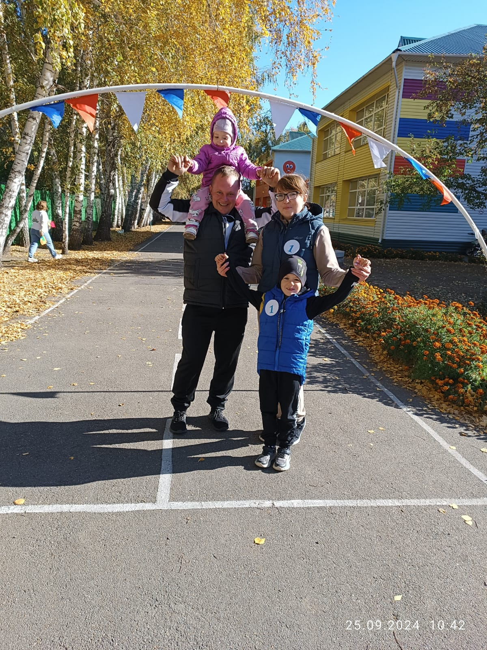
МЫ ГОРДИМСЯ тем, что мы воспитатели, а еще больше мы гордимся тем, что работаем в детском саду "Елочка" потому-что у нас...
14 - юных мечтателей и фантазеров!
28 - грамотных, образованных и отзывчивых
родителей!
2 - талантливых и креативных педагога.
7% наших детей посещают кружки Центра детского творчества.
70% семей нашего детского сада принимают активное участие в физкультурно-оздоровительных
мероприятиях. 90% наших детей принимают участие в районных,всероссийских конкурсах.
Достигнутые результаты нашего дружного
коллектива - это ли не повод для ГОРДОСТИ????!!!

Slide 4
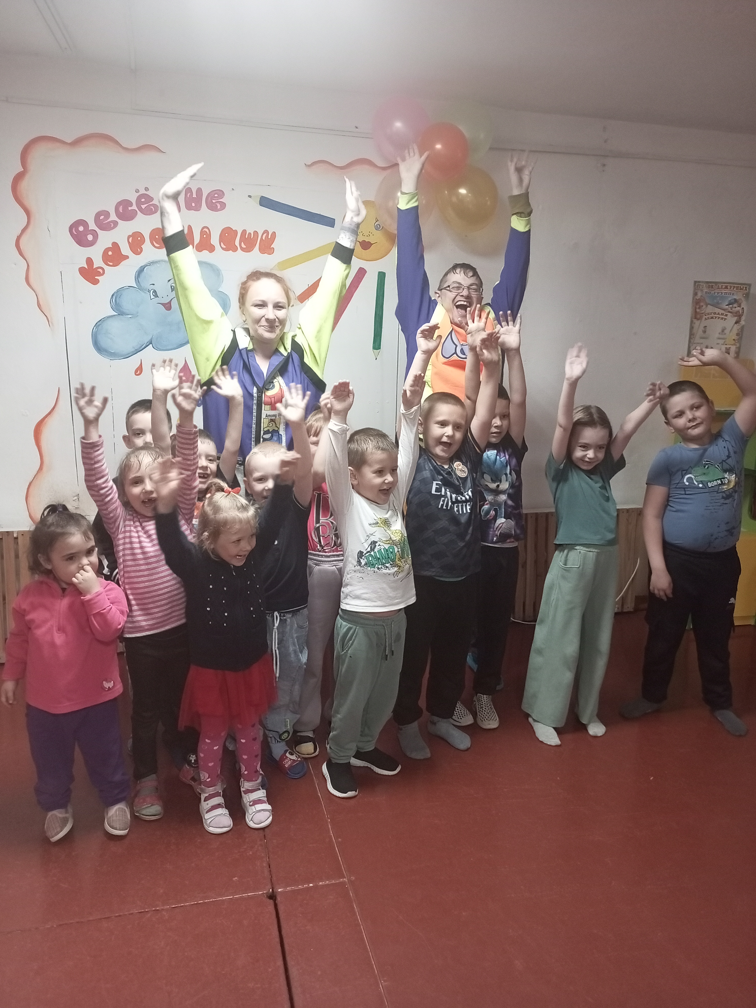
Условия, созданные в МБДОУ - детский сад
Как нам это удается?
Условия, созданные в детском саду
«Елочка» для проявления
творческих способностей
• создание творческой атмосферы;
• культивирование интереса к инициативам и
новшествам;
• создание социокультурных и
материальных (экономических) условий для
принятия и действия разнообразных нововведений;
• инициирование поисковых
образовательных систем и механизмов их
всесторонней поддержки;
• интеграцию наиболее перспективных
нововведений и продуктивных проектов в
ДОУ.

Slide 5
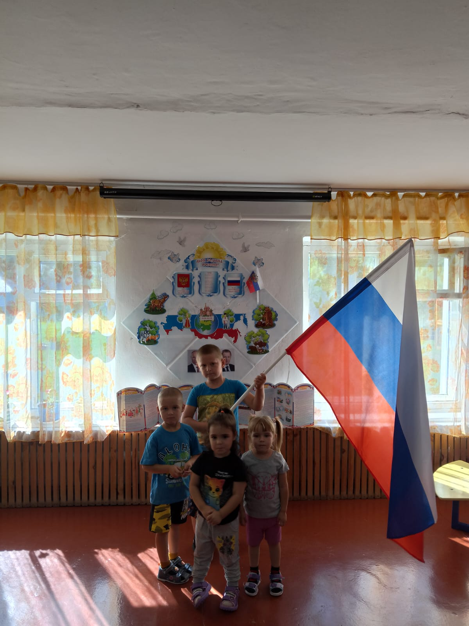
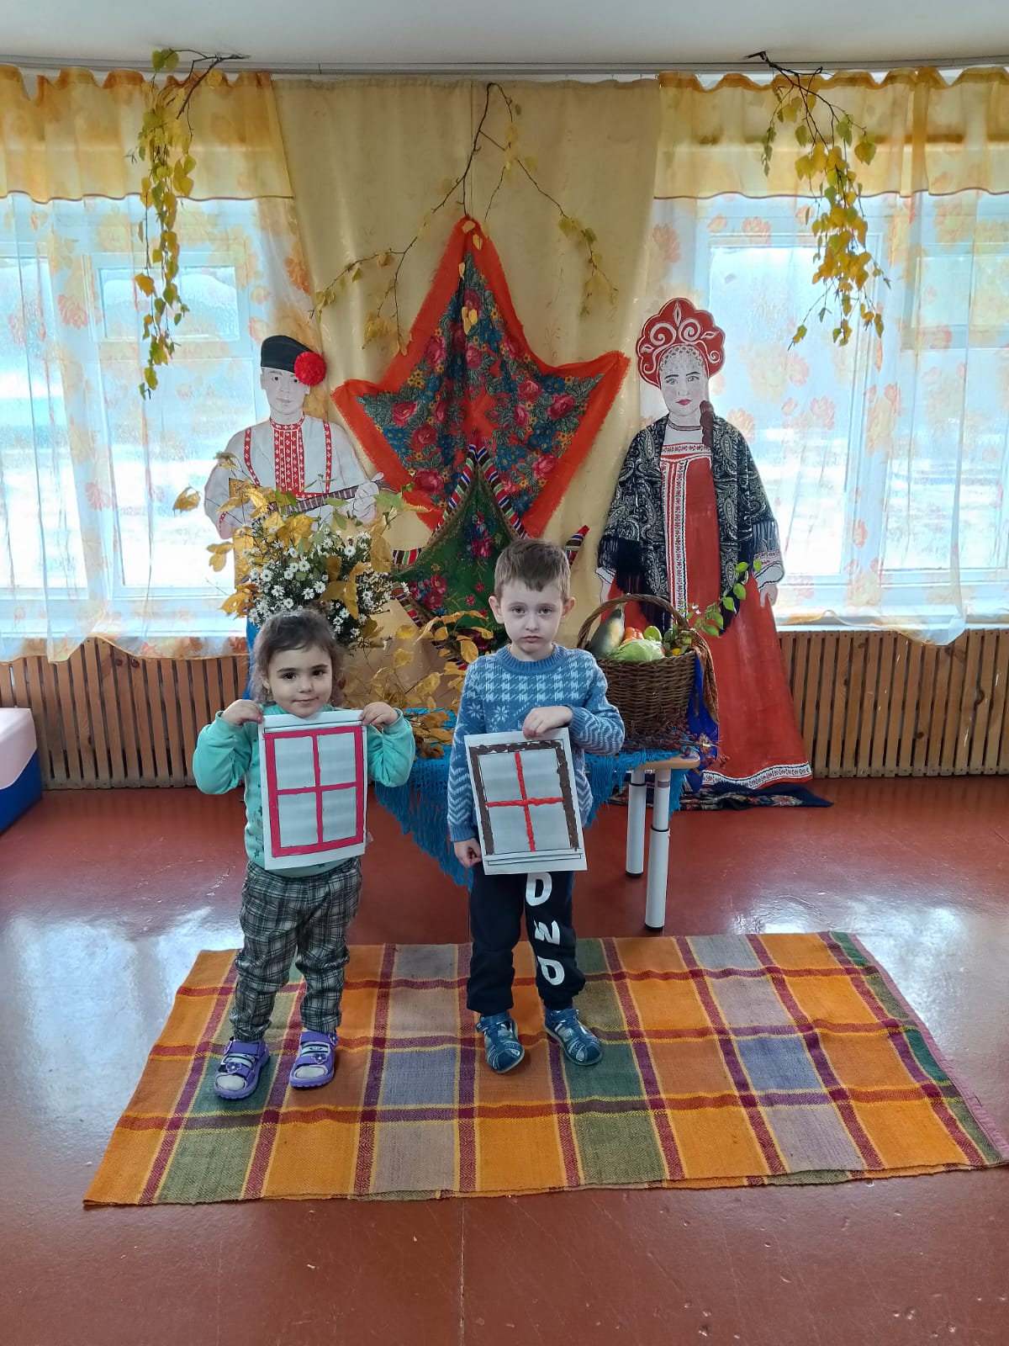
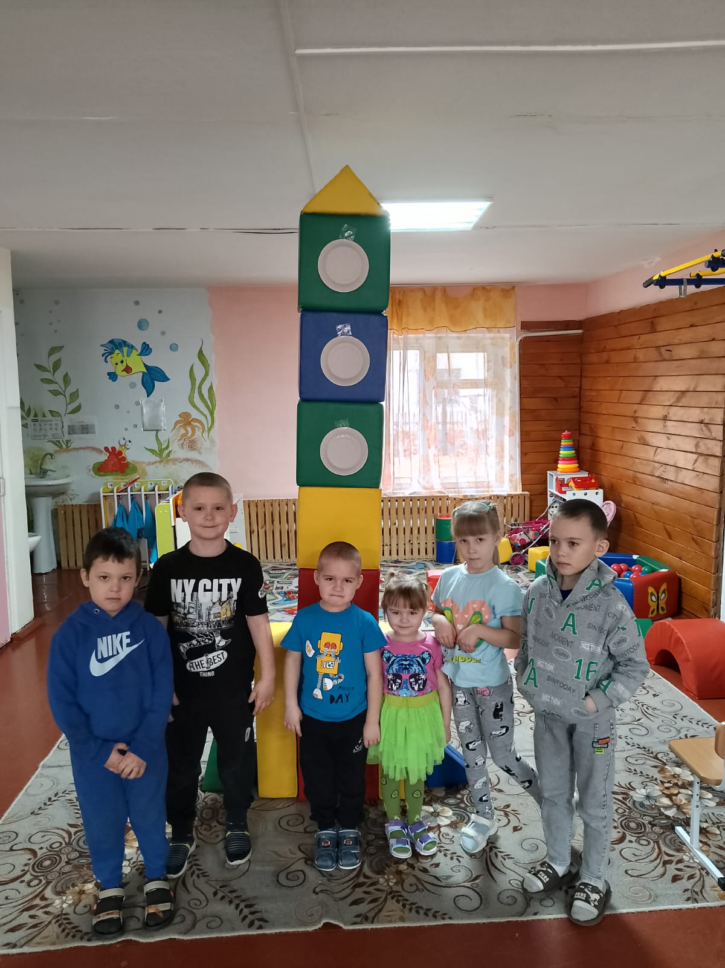
Тематический день Тематический день — это систематизированный день, в основу которого положена определенная идея Необходимые условия для проведения тематических дней: -идея. -цель. -задачи. -категория воспитанников - время и место - содержание- результат -план подготовки -план проведения -сценарии проведения - изюминка дела - финал
День Российского флага
Покровские посиделки
День Космоса

Slide 6
Принципы тематического дня
Комплексно-тематическое
планирование
Интеграцию
образовательных областей
Разнообразные виды детской
деятельности и формы их
организации

Slide 7
Условия для составления сценария тематического дня
Сценирование –
это проектирование детьми и
взрослыми среды
развития, где могут
проявляться различные виды
деятельности
Оценить уровень своей работы,
обстановку и условия
Выявить цели и задачи
Наметить результаты работы
Выбрать оптимальные формы

Slide 8
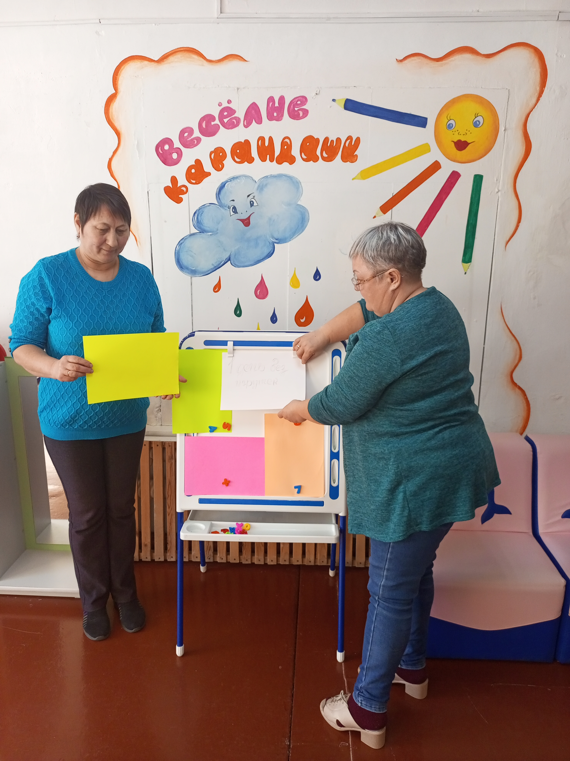
Этапы подготовки к проведению тематического дня«Один день без игушек»
Активизация родительской общественности : беседы, обсуждения, информированность;
Организация группового пространства: освобождение группы от игрушек и шкафов;
Заготовка «материала»: коробки, ткани, веревки и т.д.;
Планирование режимных моментов: утренний прием, гимнастика, прогулка;
Работа творческой группы
Составление сценариев.

Slide 9
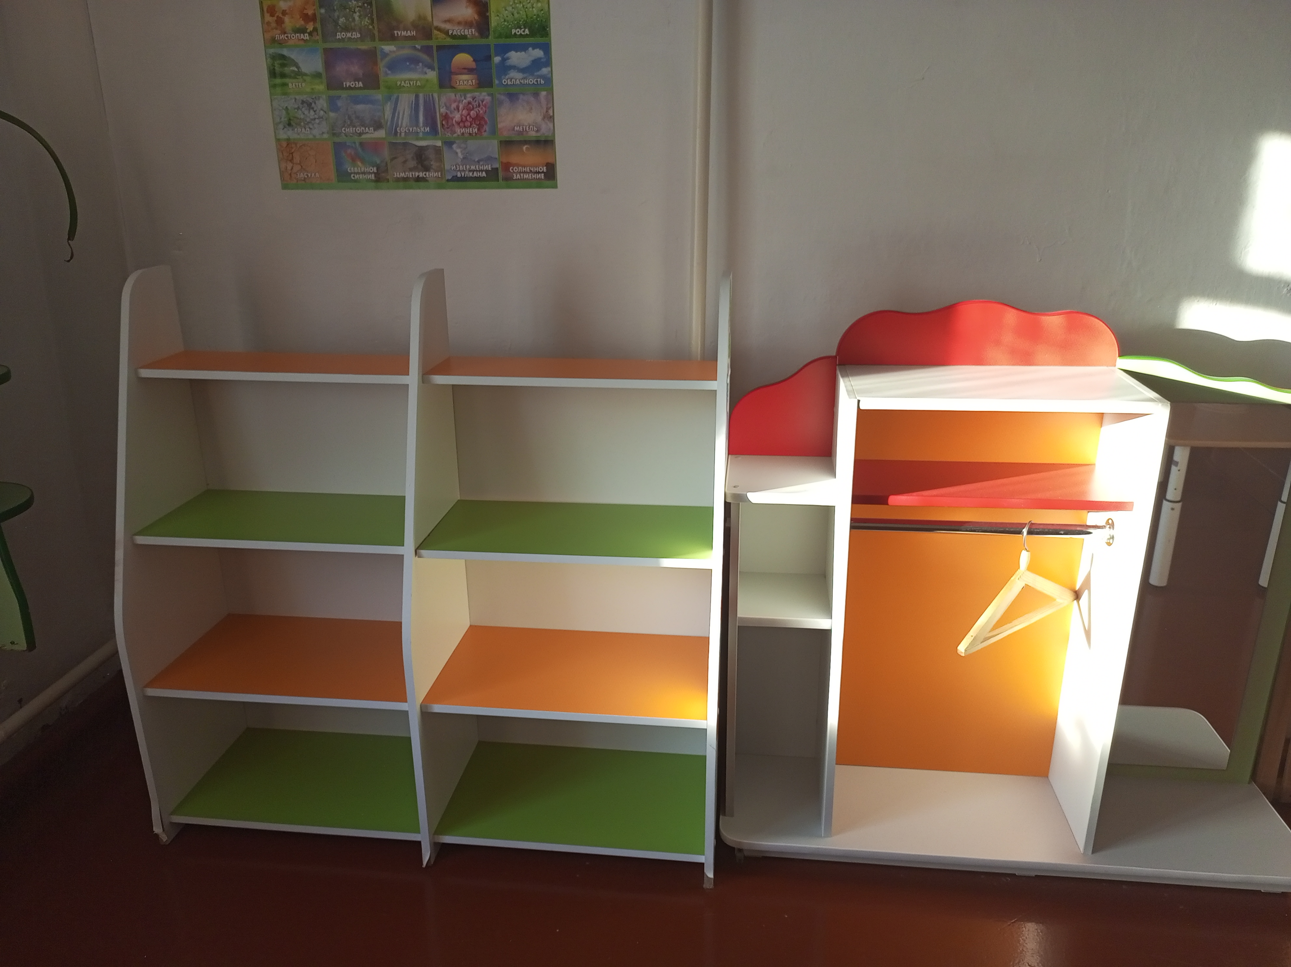
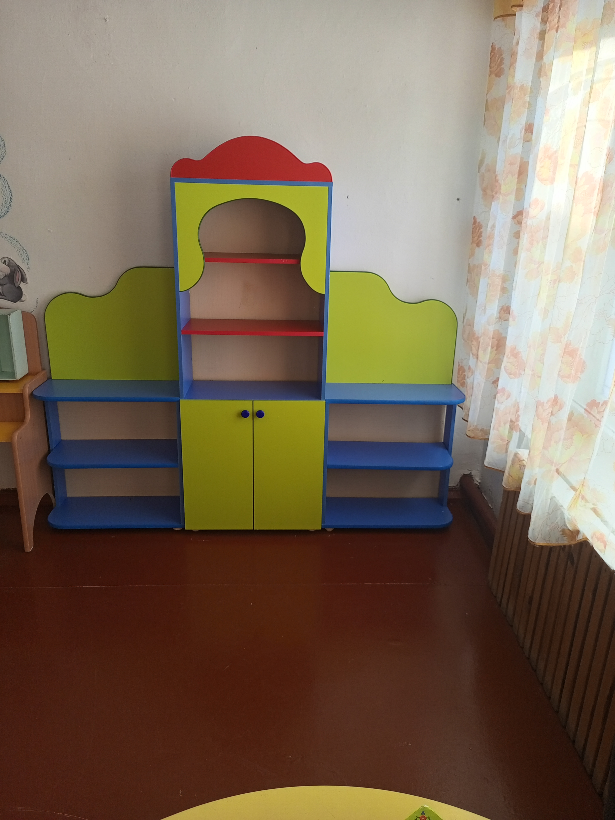
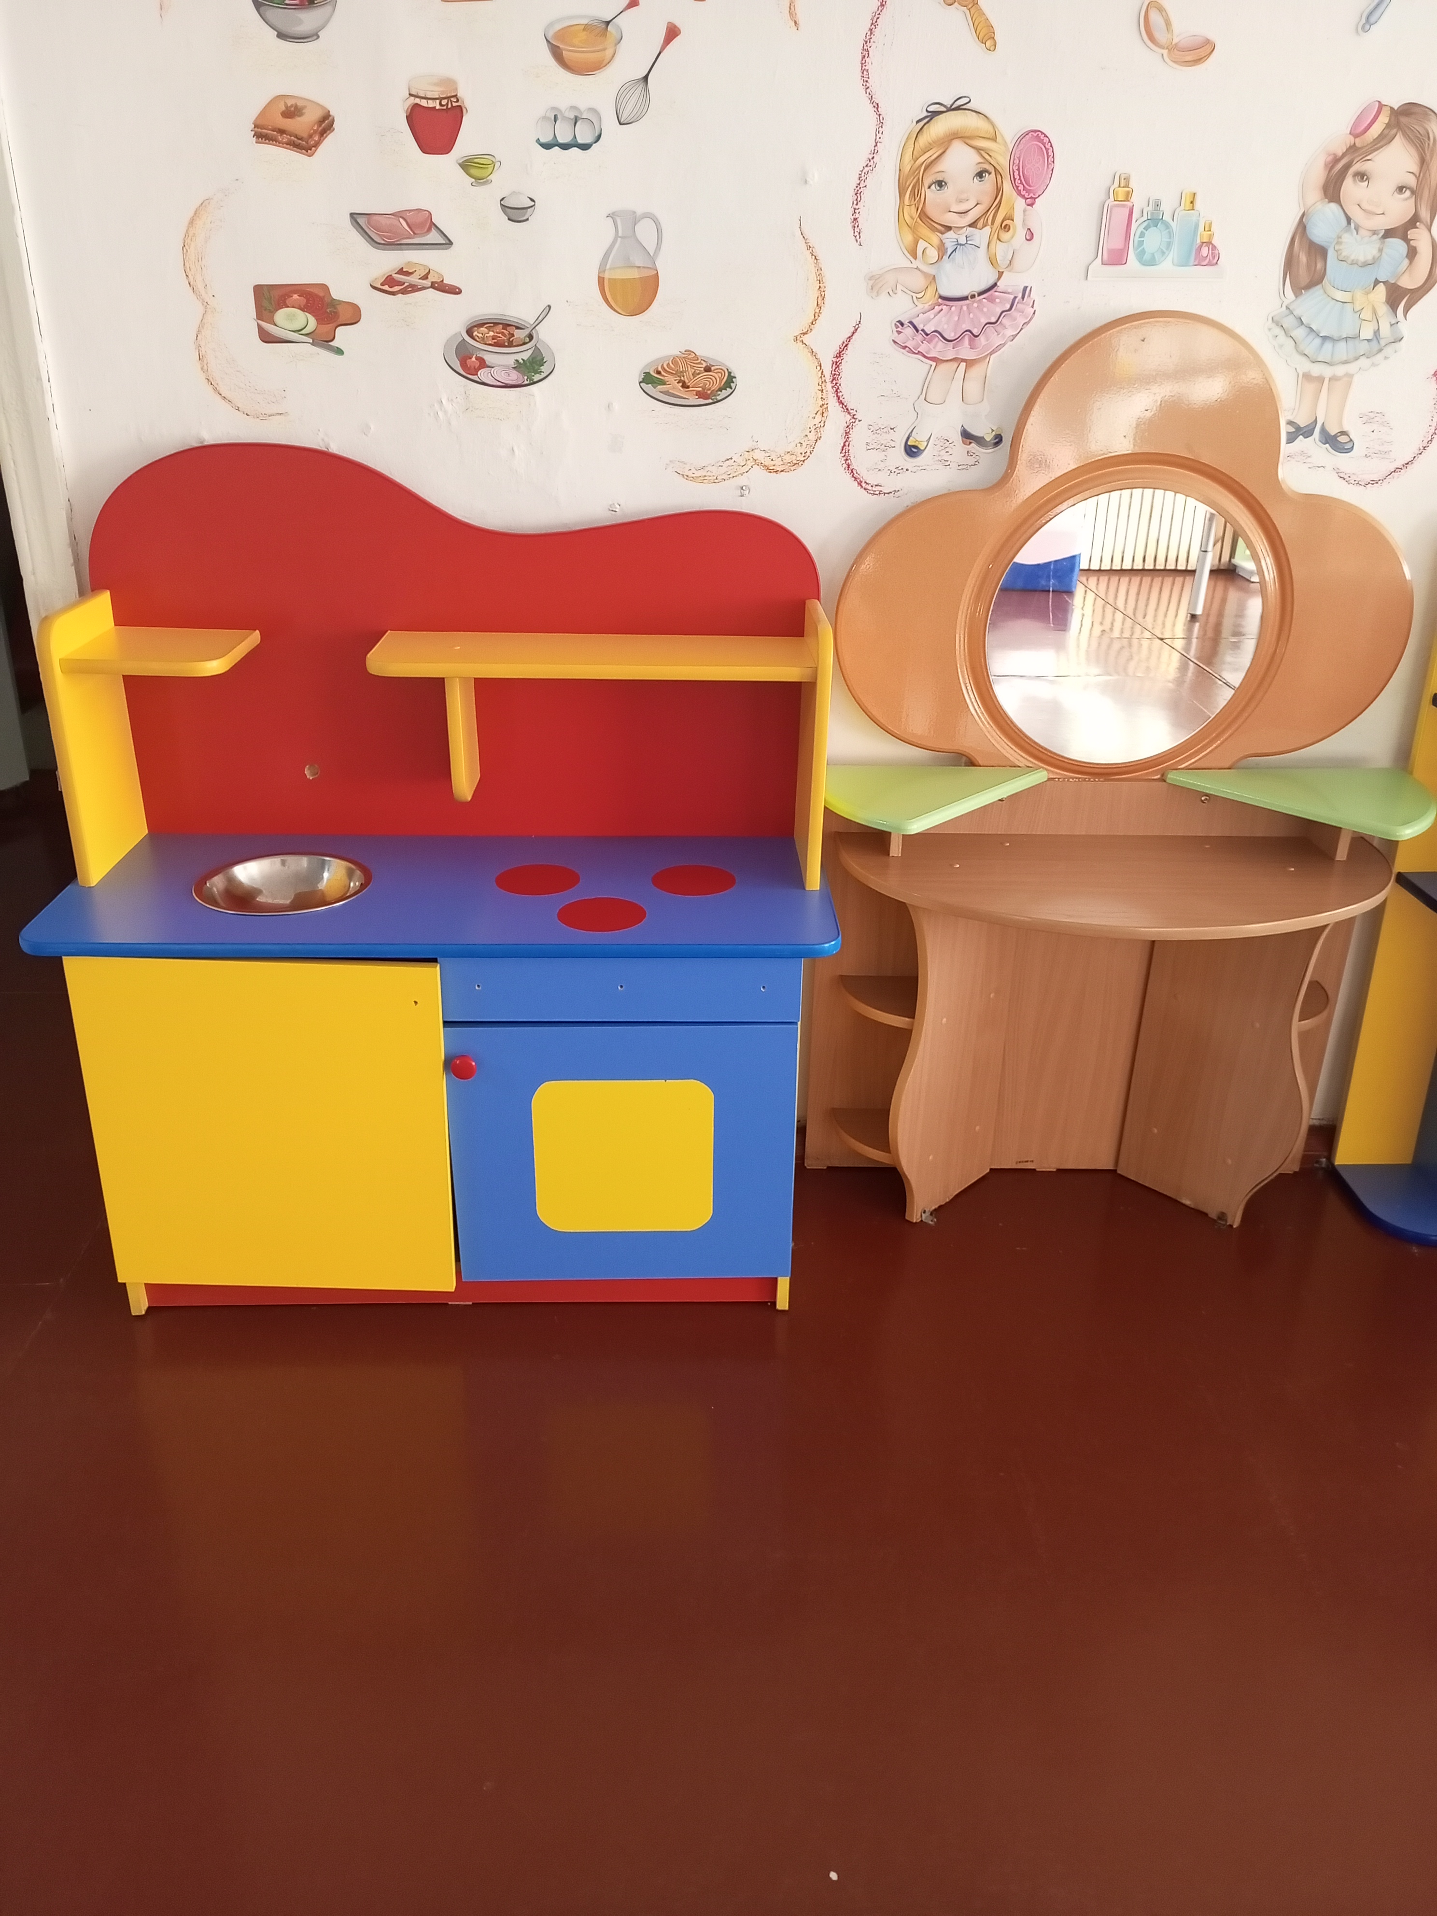
Организация группового пространства
Основная цель педагога на данном этапе создать условия для свободного выбора детьми деятельности и развития у них воображения и творчества.

Slide 10
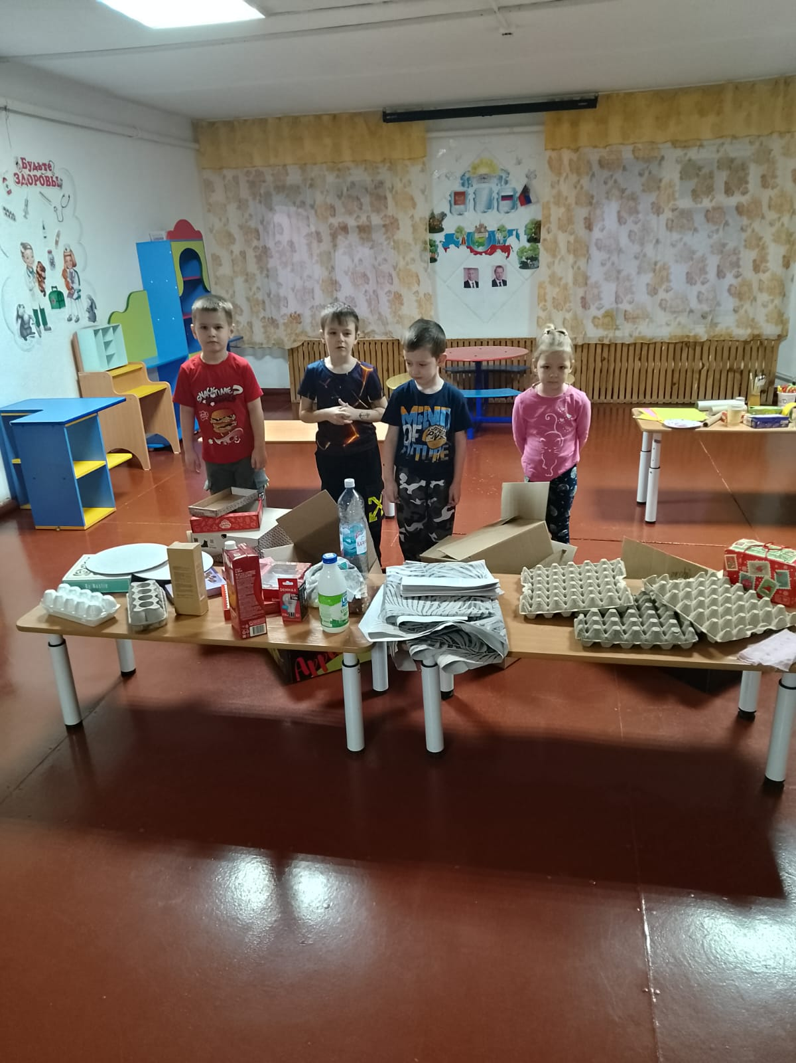
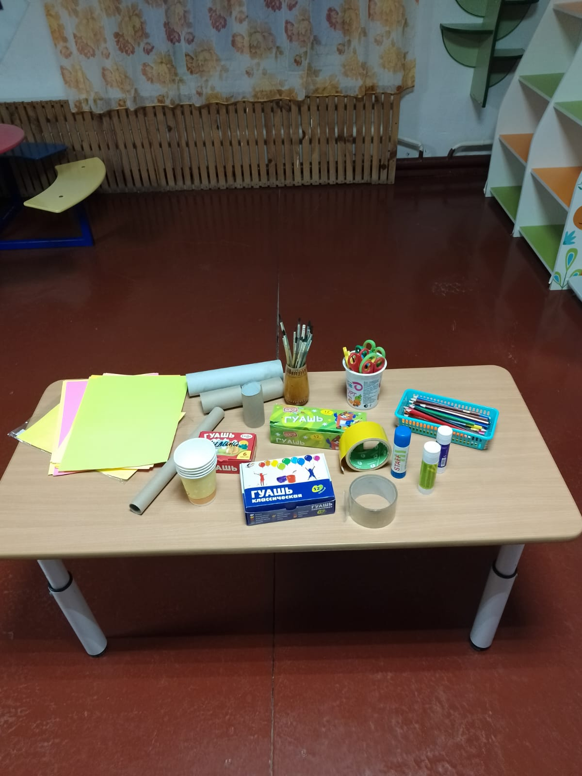
«Бросовый материал — это все то, что можно было без жалости выкинуть, а можно и использовать, дав волю безграничной детской фантазии»
О. Шлосс

Slide 11
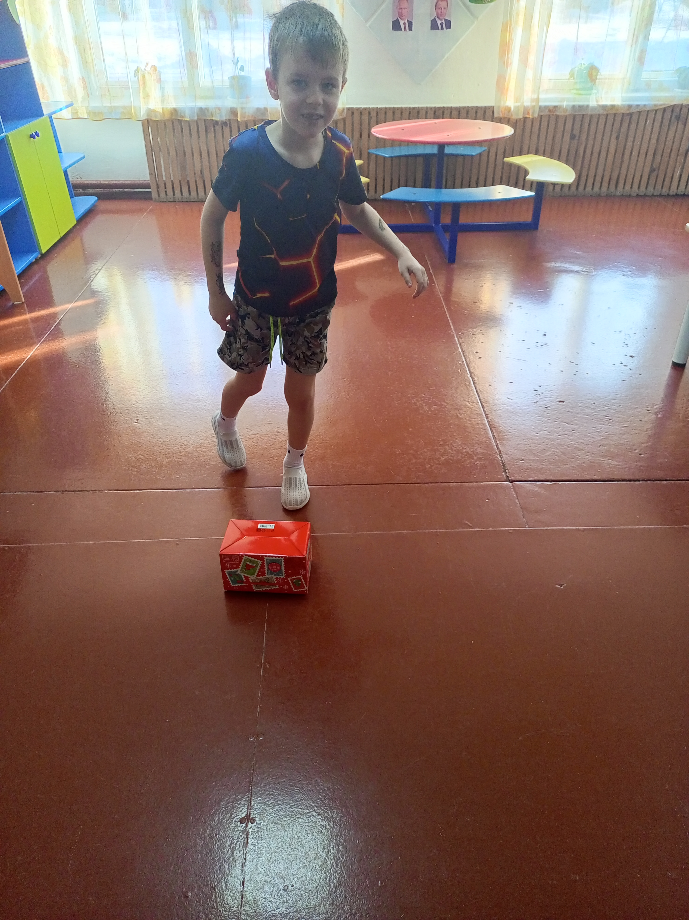
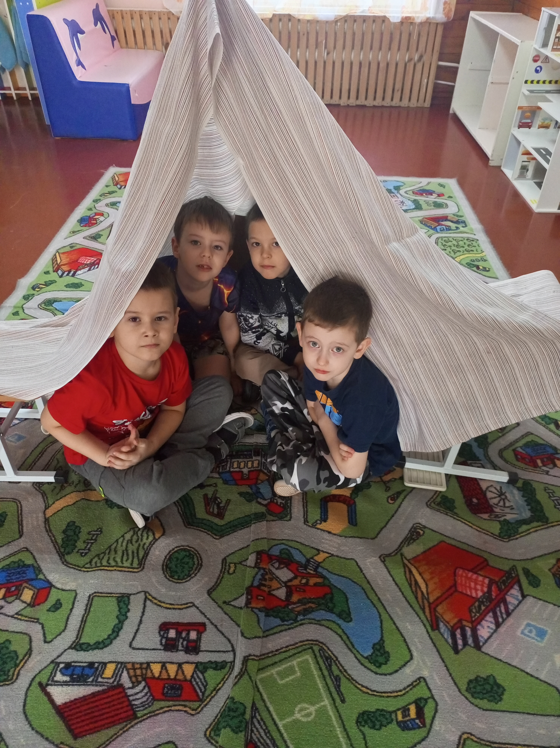
Планирование режимных моментов тематического дня «Один день без игрушек Обсуждали распорядок дня и правила группы
Играли в игры, сделанные руками родителей из подручного
материала
Использовали вместо
спортивного инвентаря карандаши, веревки, коврики
Утренний прием
Театрализованная деятельность
Утренняя гимнастика
Настольные игры
Занятия
Прогулка
Индивидуальная работа с детьми
На занятии по физической культуре вместо мяча использовали коробки
Соорудили шалаши из подручных
материалов (тряпки, палки )

Slide 12
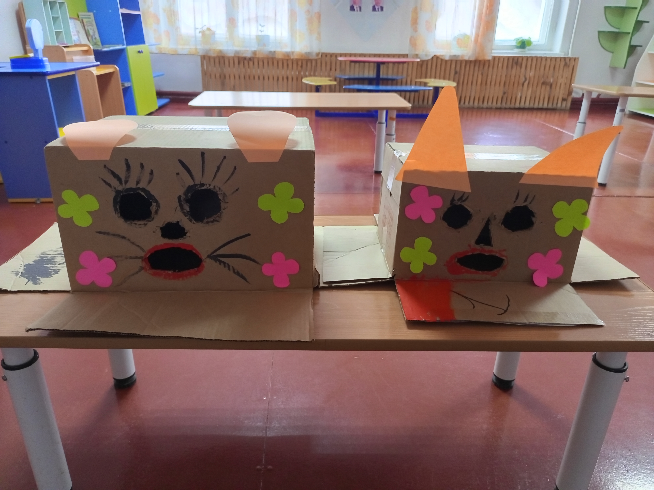
Итог дня
Конструирование из бросового материала
Сюжетно-ролевая игра «На поиски пропавших игрушек»

Slide 13
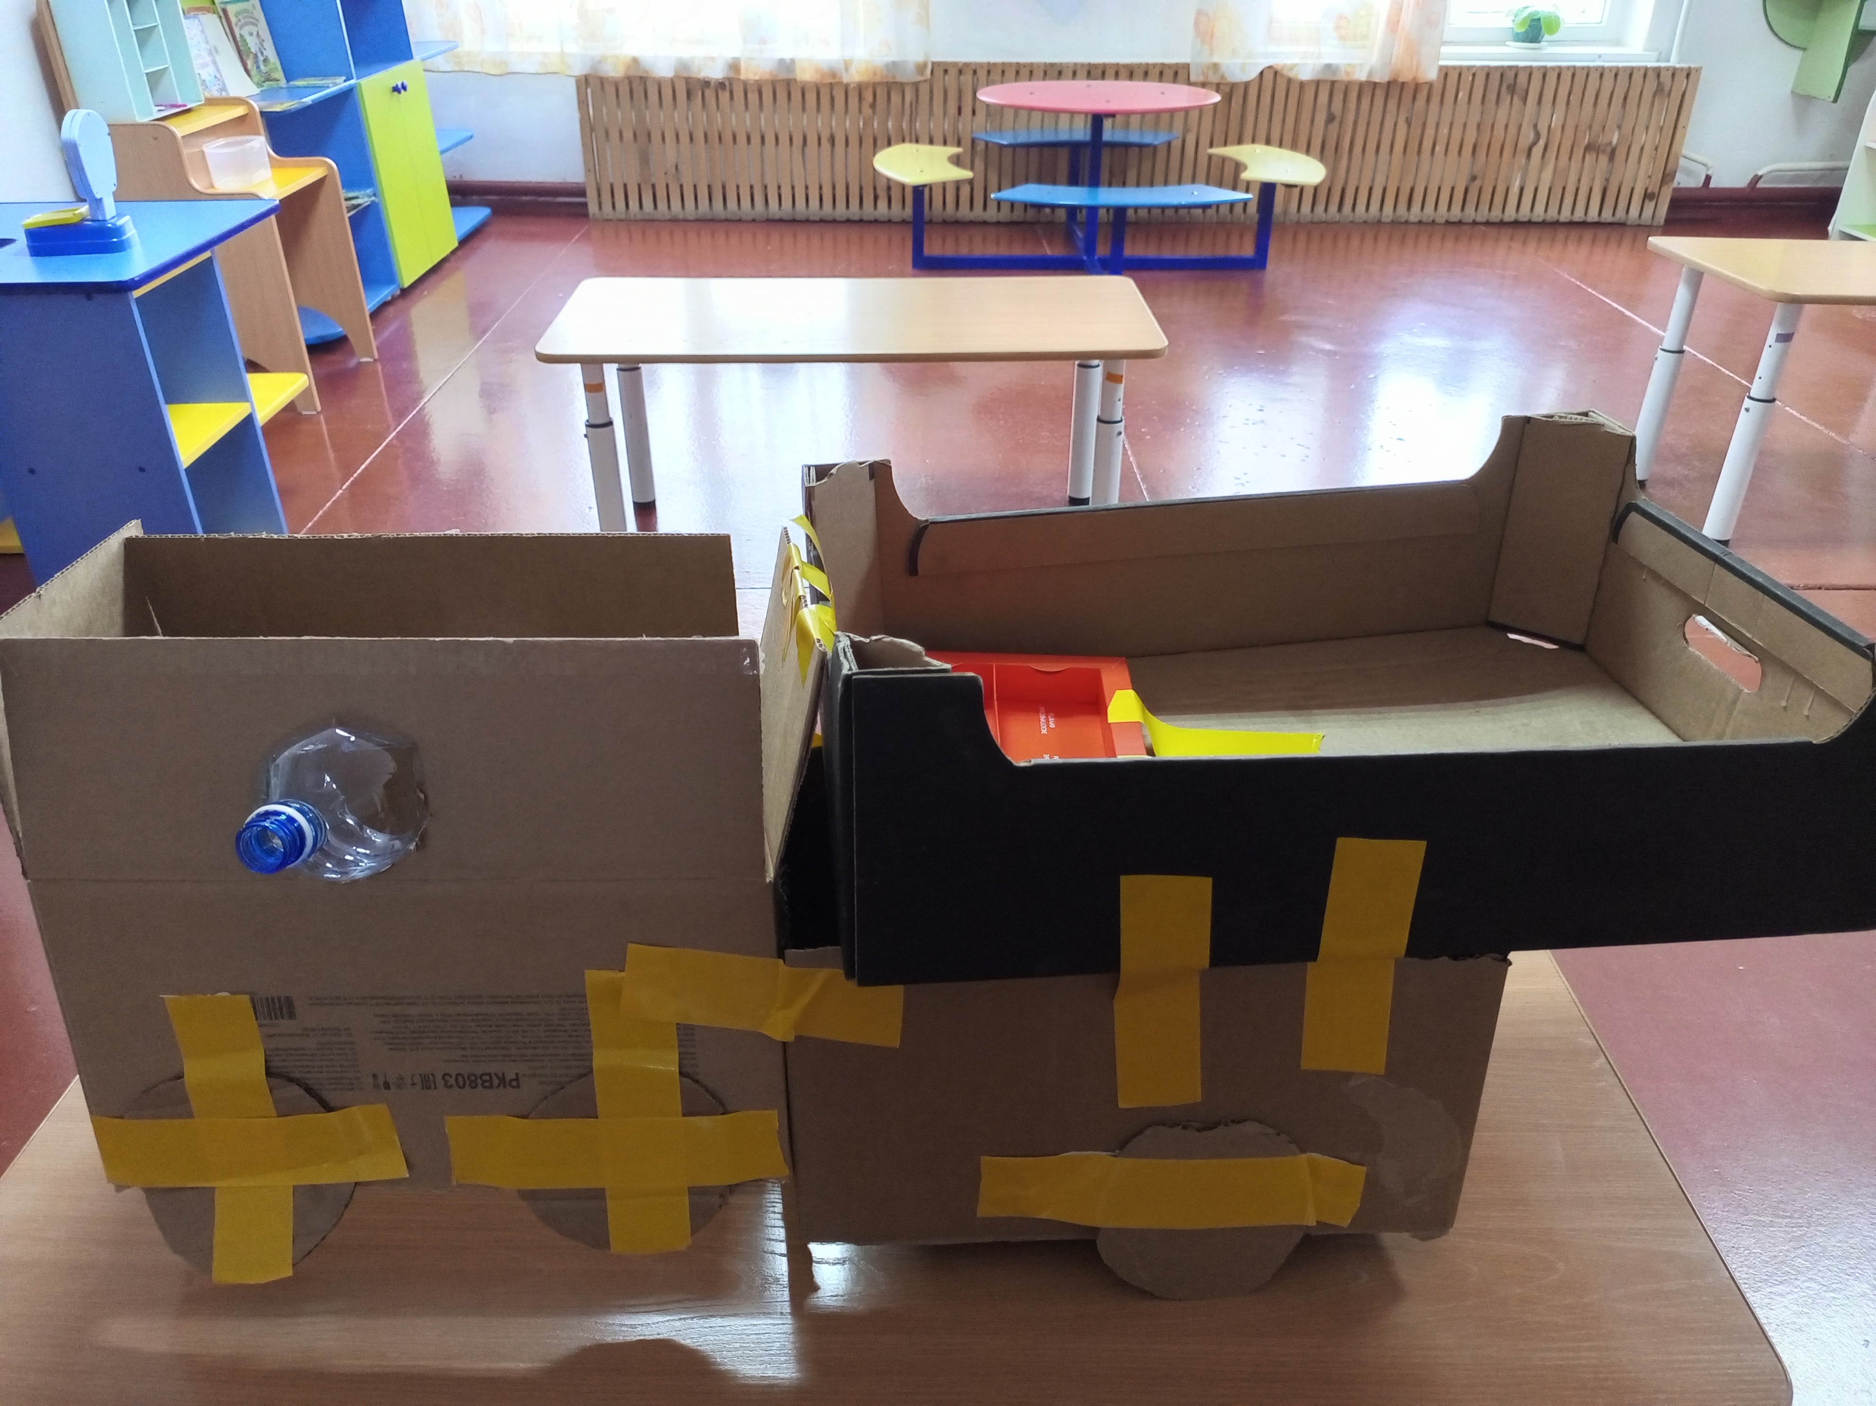
Совместные работы детей с родителями
Роман и Дима изготовили машину для игры
Работы наших детей из бросового материала (стаканчики,бутылочки,втулки и т.д.)

Slide 14
СПАСИБО
ЗА
ВНИМАНИЕ!

